Slide 1
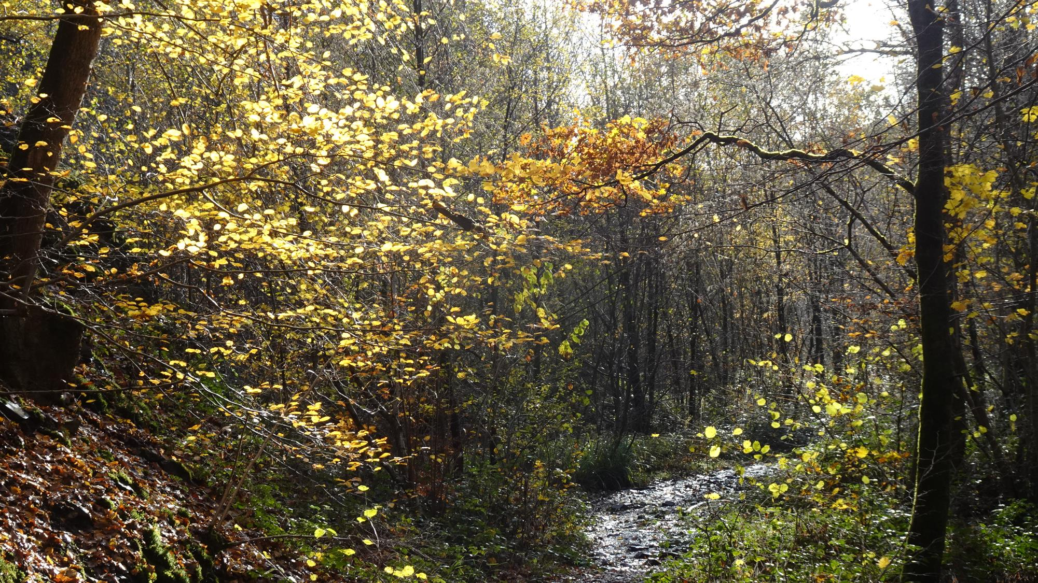
“C’est peut-être bien le grand projet de l’humanité que d’apprendre ce que les forêts ont compris”
Richard Powers, dans “L’Arbre-Monde”

Slide 2
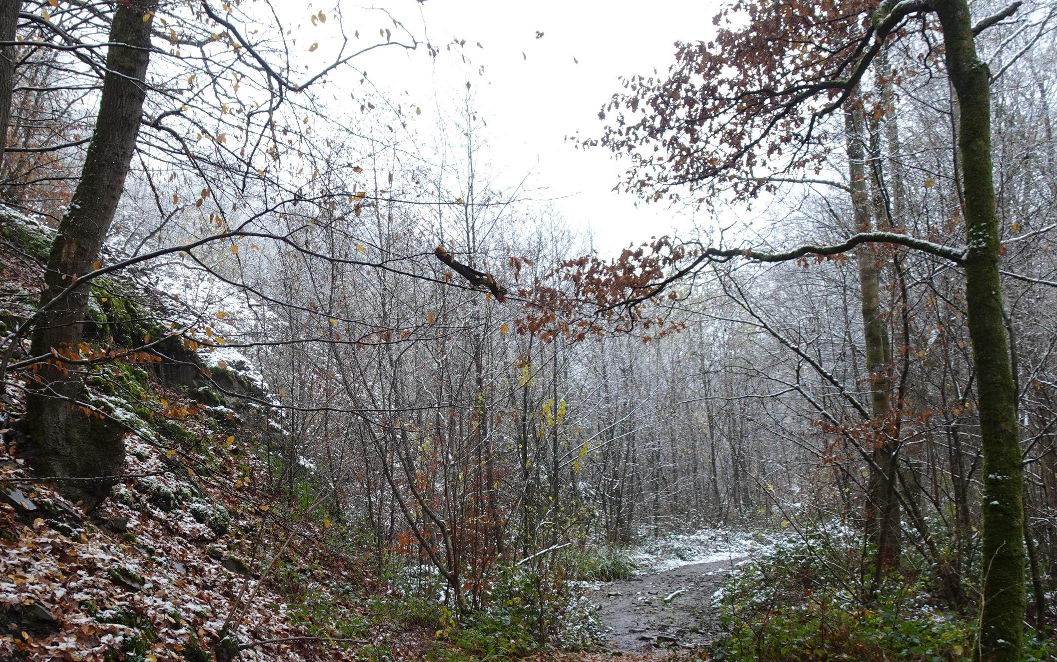
Vers une sylvilisation bio-inspirée ?
Gauthier Chapelle
Ma subjectivité
Naturaliste, agronome, biologiste polaire, vulgarisateur des changements climatiques, biomiméticien, co-facilitateur du Travail qui relie,
Collapsologue, chercheur in-Terre-dépendant, papa au foyer à mi-temps

Slide 3
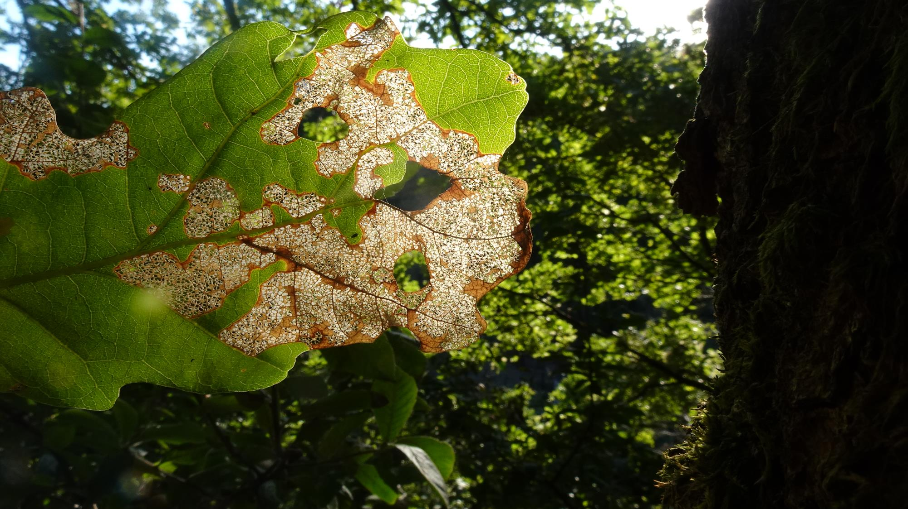
Réformer « biomimétiquement » la modernité ?
Notre rupture entre nature et culture
« J’aime apprendre; or la campagne et les arbres ne souhaitent rien m’apprendre, tandis que les hommes de la ville le font, eux. »
Socrate, 350 av JC
Accompagner la mort de la modernité: le biomimétisme avant, pendant et après les effondrements
Avec l’aide de l’adaptation radicale (Jem Bendell)

Slide 4
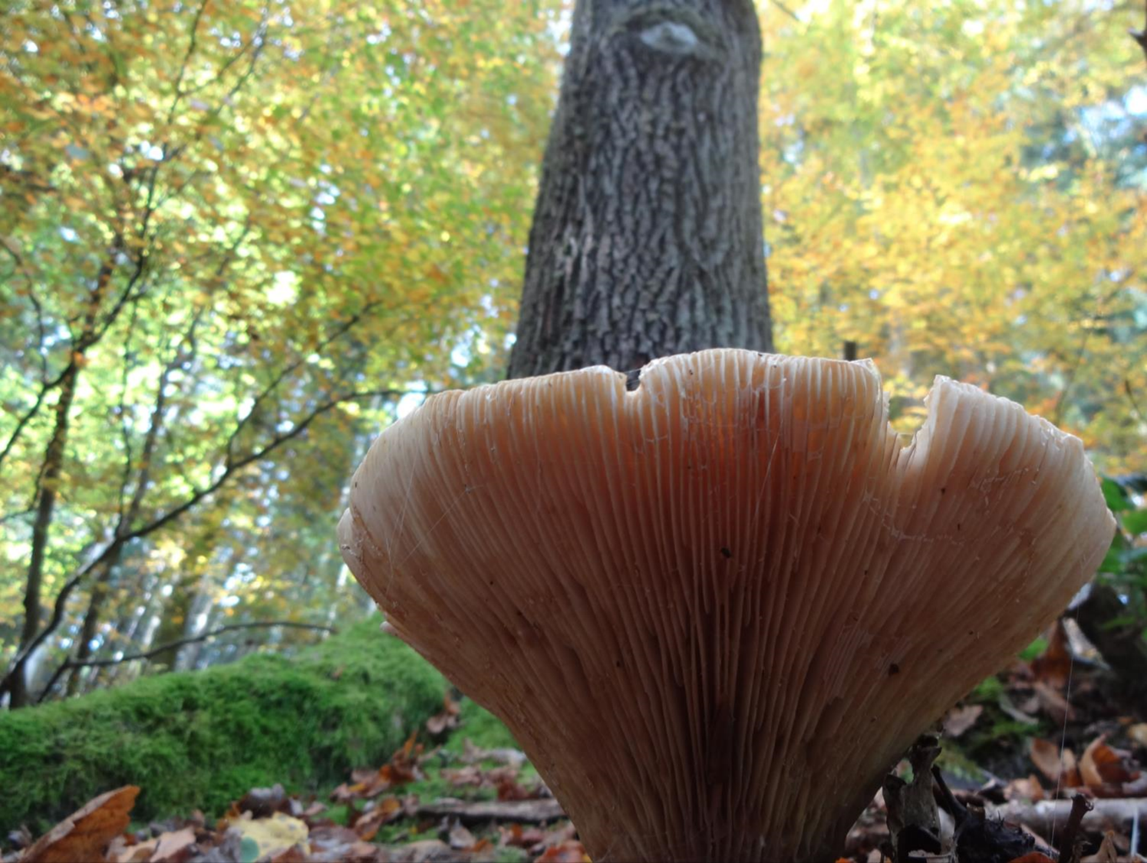
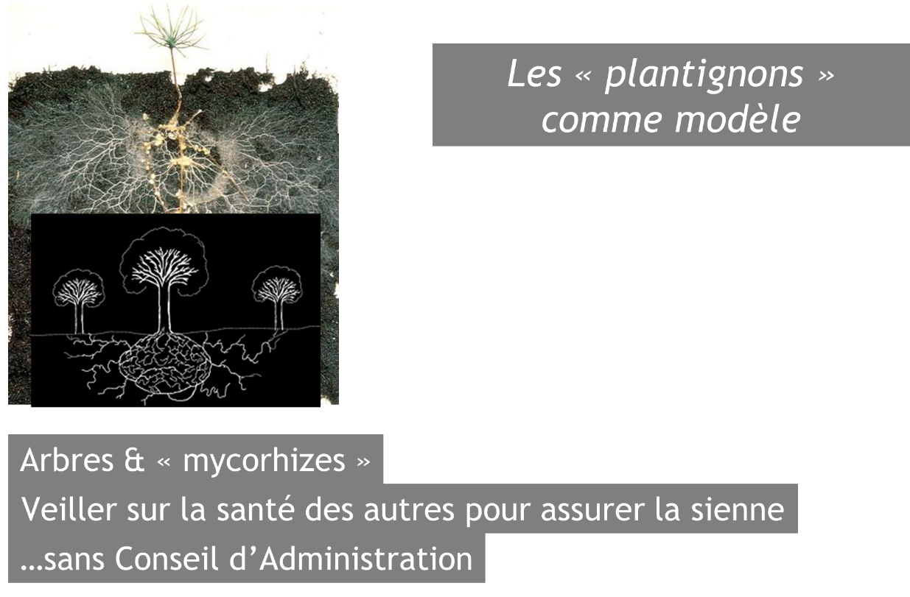
Résilience
Comment favoriser la (re)pousse de ce qu’on n’a pas envie de perdre ?
L’entraide non hiérarchique

Slide 5
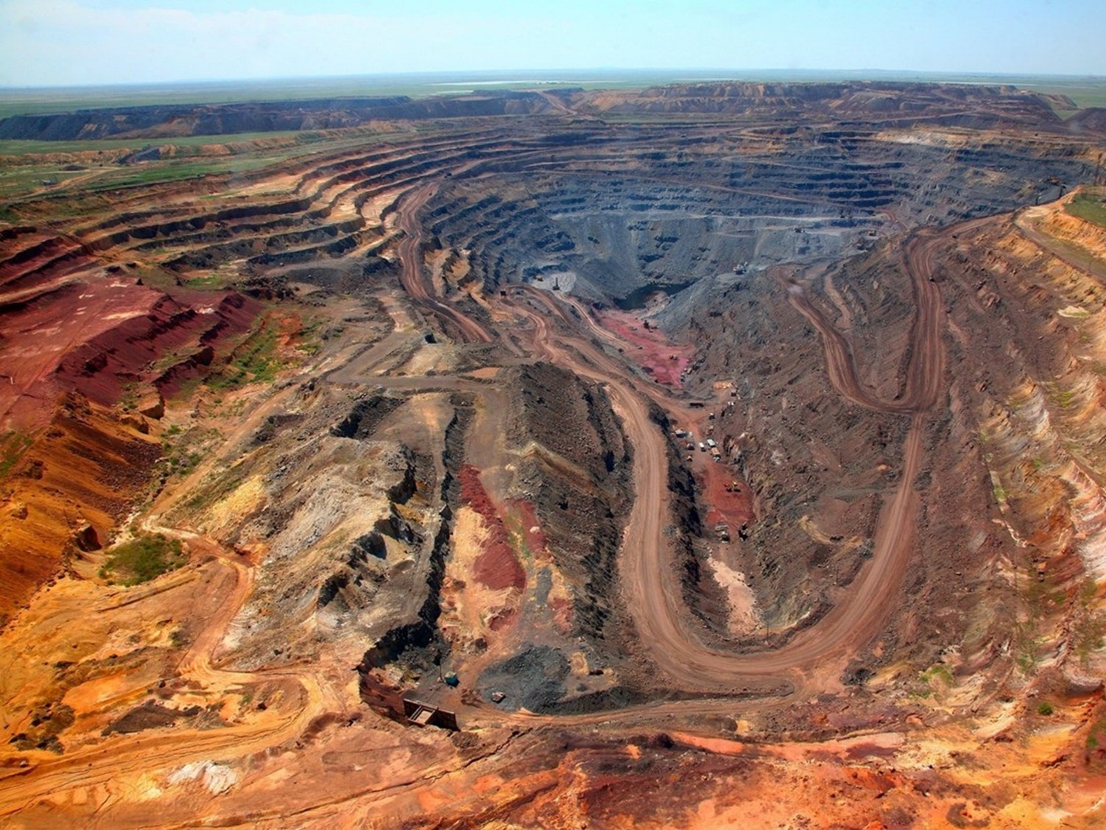
Renoncement
A quoi renoncer pour ne pas aggraver la situation ?
Aux combustibles fossiles
A l’agriculture intensive
Aux métaux ?
A l’électronique ?
A l’électricité ?

Slide 6
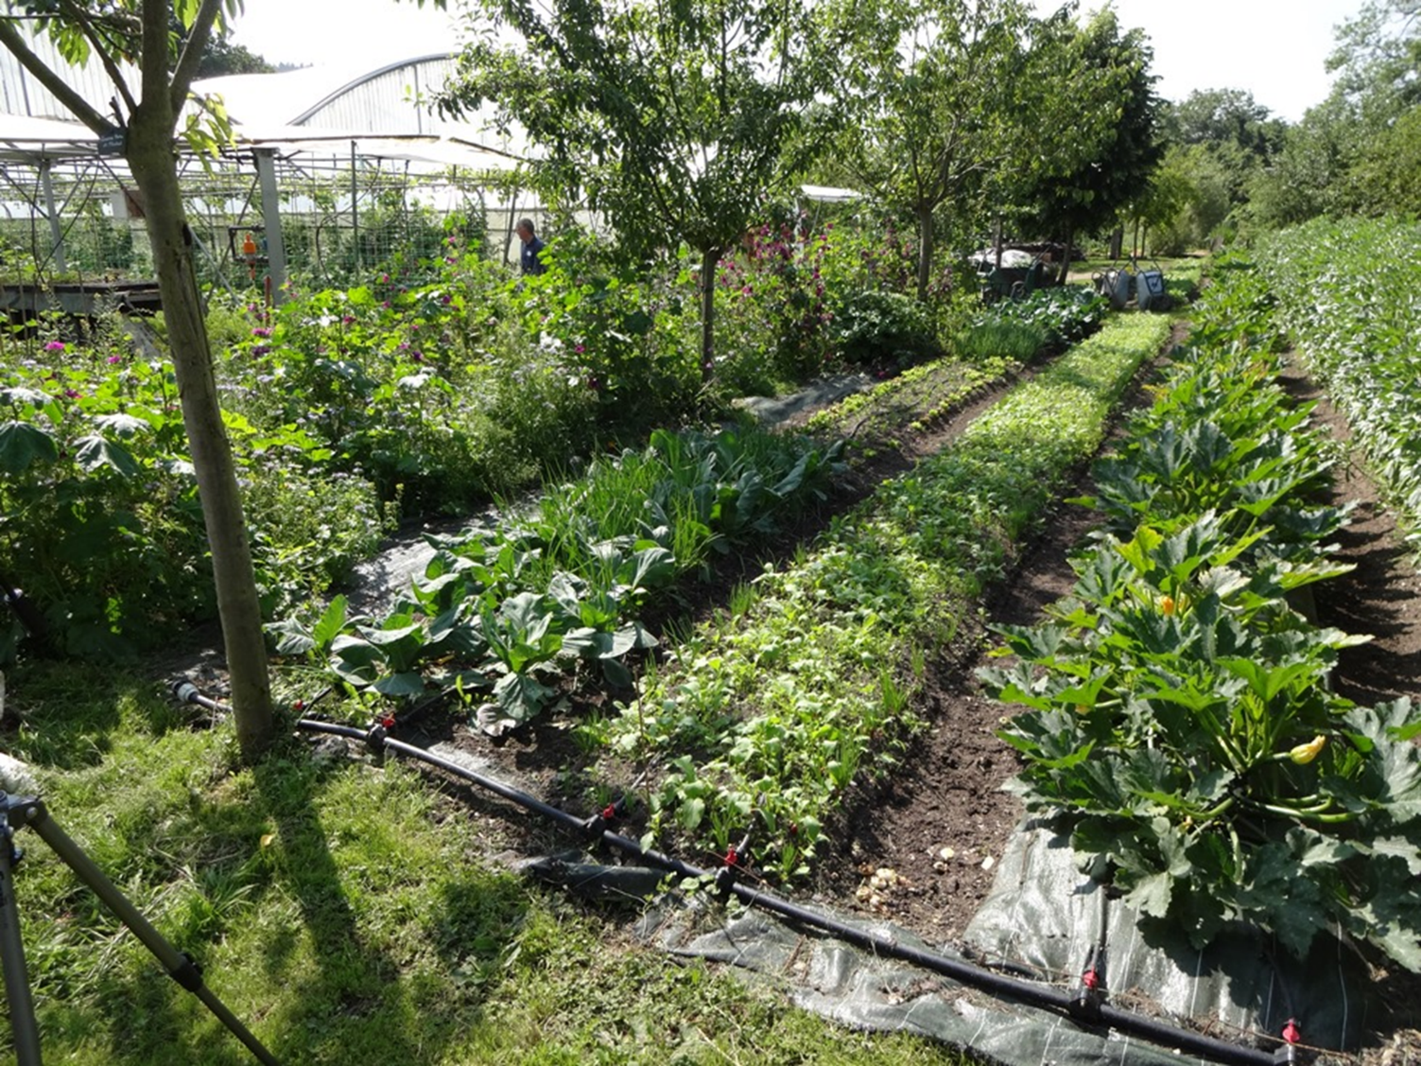
Régénération
Que réhabiliter qui soit au service du Vivant ?

Slide 7
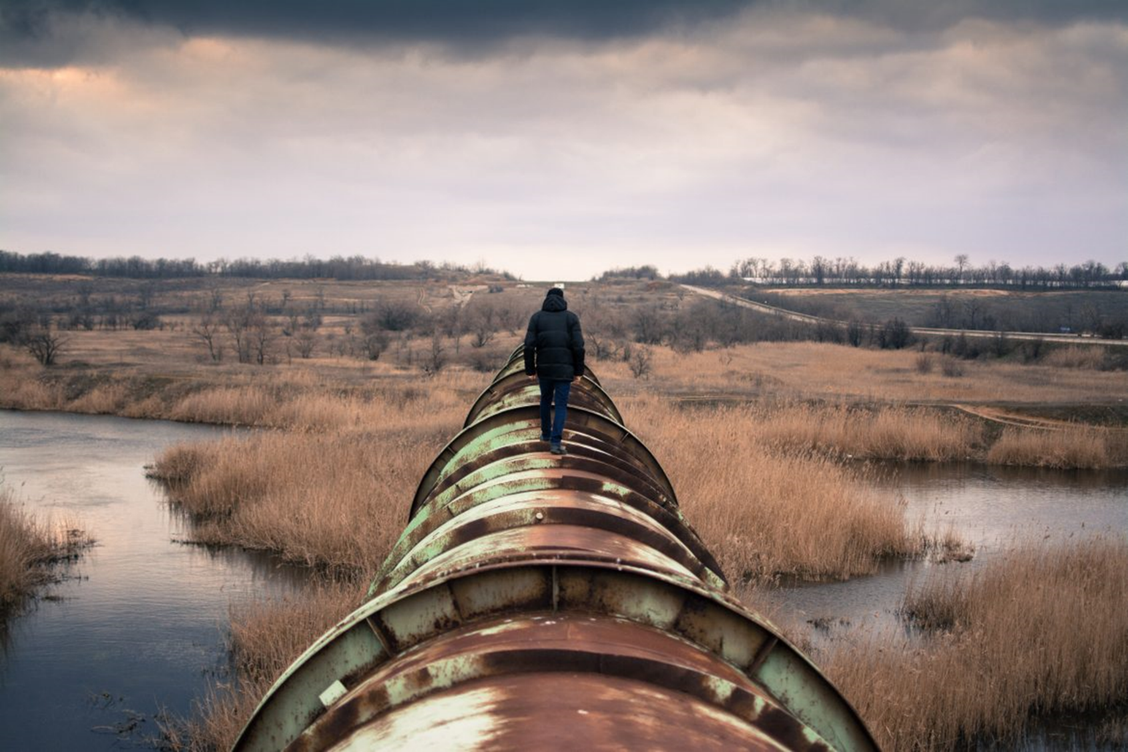
Réconciliation
On ne peut guérir la Terre sans prendre soin des blessures de chacun.e
femmes/hommes,
riches/pauvres,
colonisateurs/colonisés,
adultes/enfants,
humains/autres qu’humains

Slide 8
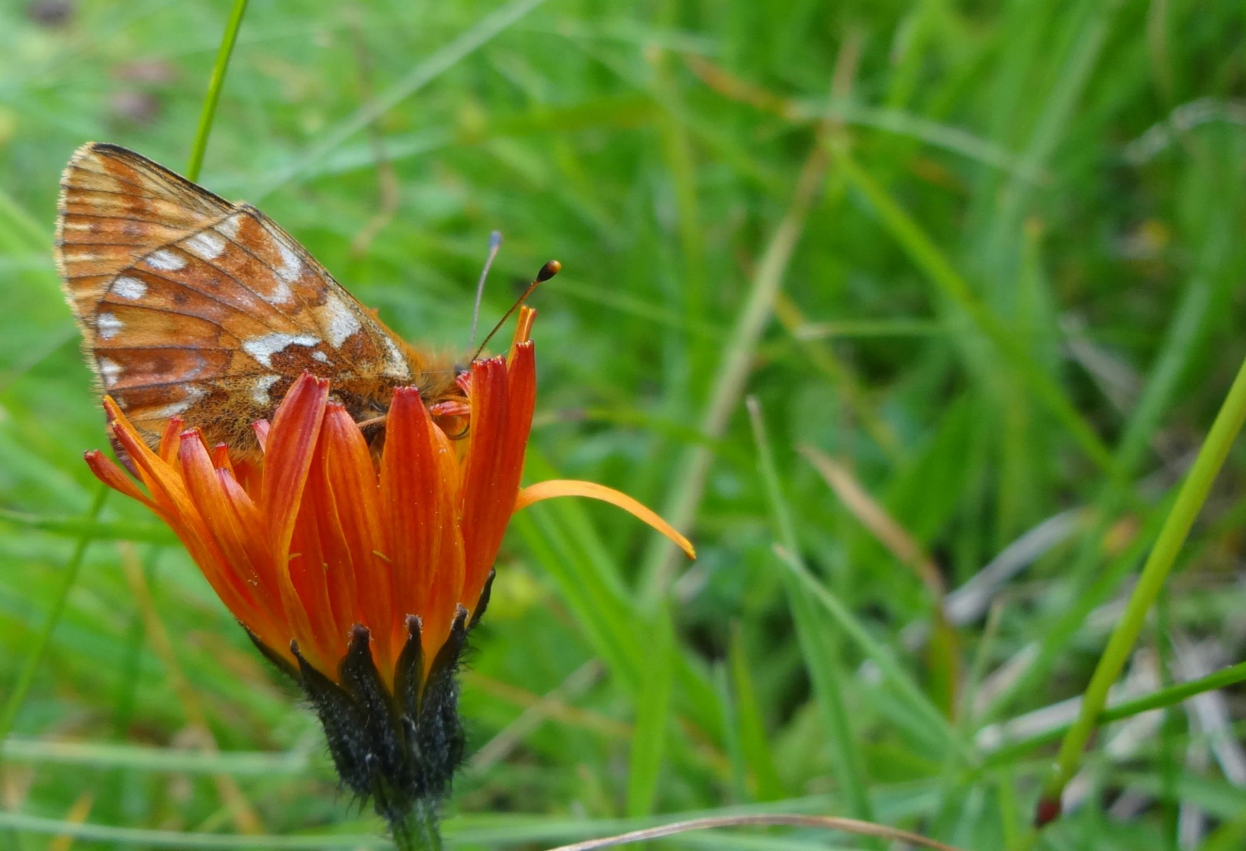
Révérence
Rencontres, lenteur et apprivoisement(s)
Prendre toustes les autres au sérieux
Y compris les champignons, les bactéries et les rivières

Slide 9
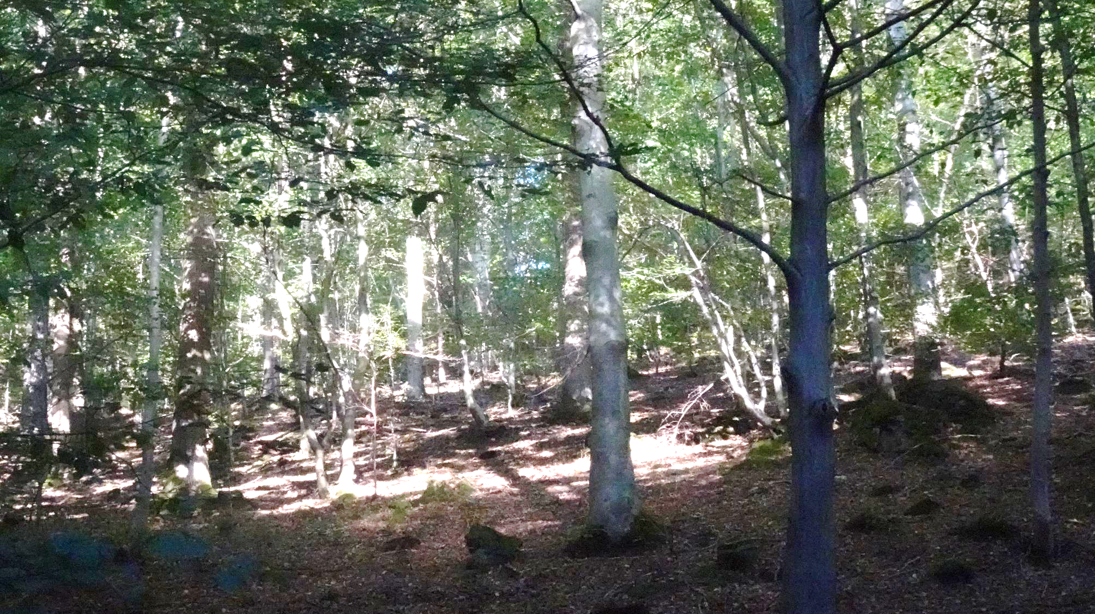
L’expérience des peuples-racines
Au service de Gaia, du Symbiocène ou de la « Sylvilisation »
Les lois du vivant sont primordiales
Non hiérarchique
Accent mis sur le bien-être de la communauté
Toutes les formes de vie sont sensibles
L’apprentissage expérientiel & collaboratif
Conscience de l'importance vitale de la diversité
Accent mis sur l'interdépendance holistique
La générosité comme la plus haute expression du courage
Résolution des conflits comme retour à la communauté
Accents mis sur les responsabilités
La nature bienveillante ou relationnelle
Autonomie recherchée pour mieux servir les autres
Toutes les formes de vie sont sensibles
Fort accent sur l'empathie, l'humilité et la gratitude
Restoring the Kinship worldview, Wahinkpe Topa and Darcia Narvaez

Slide 10
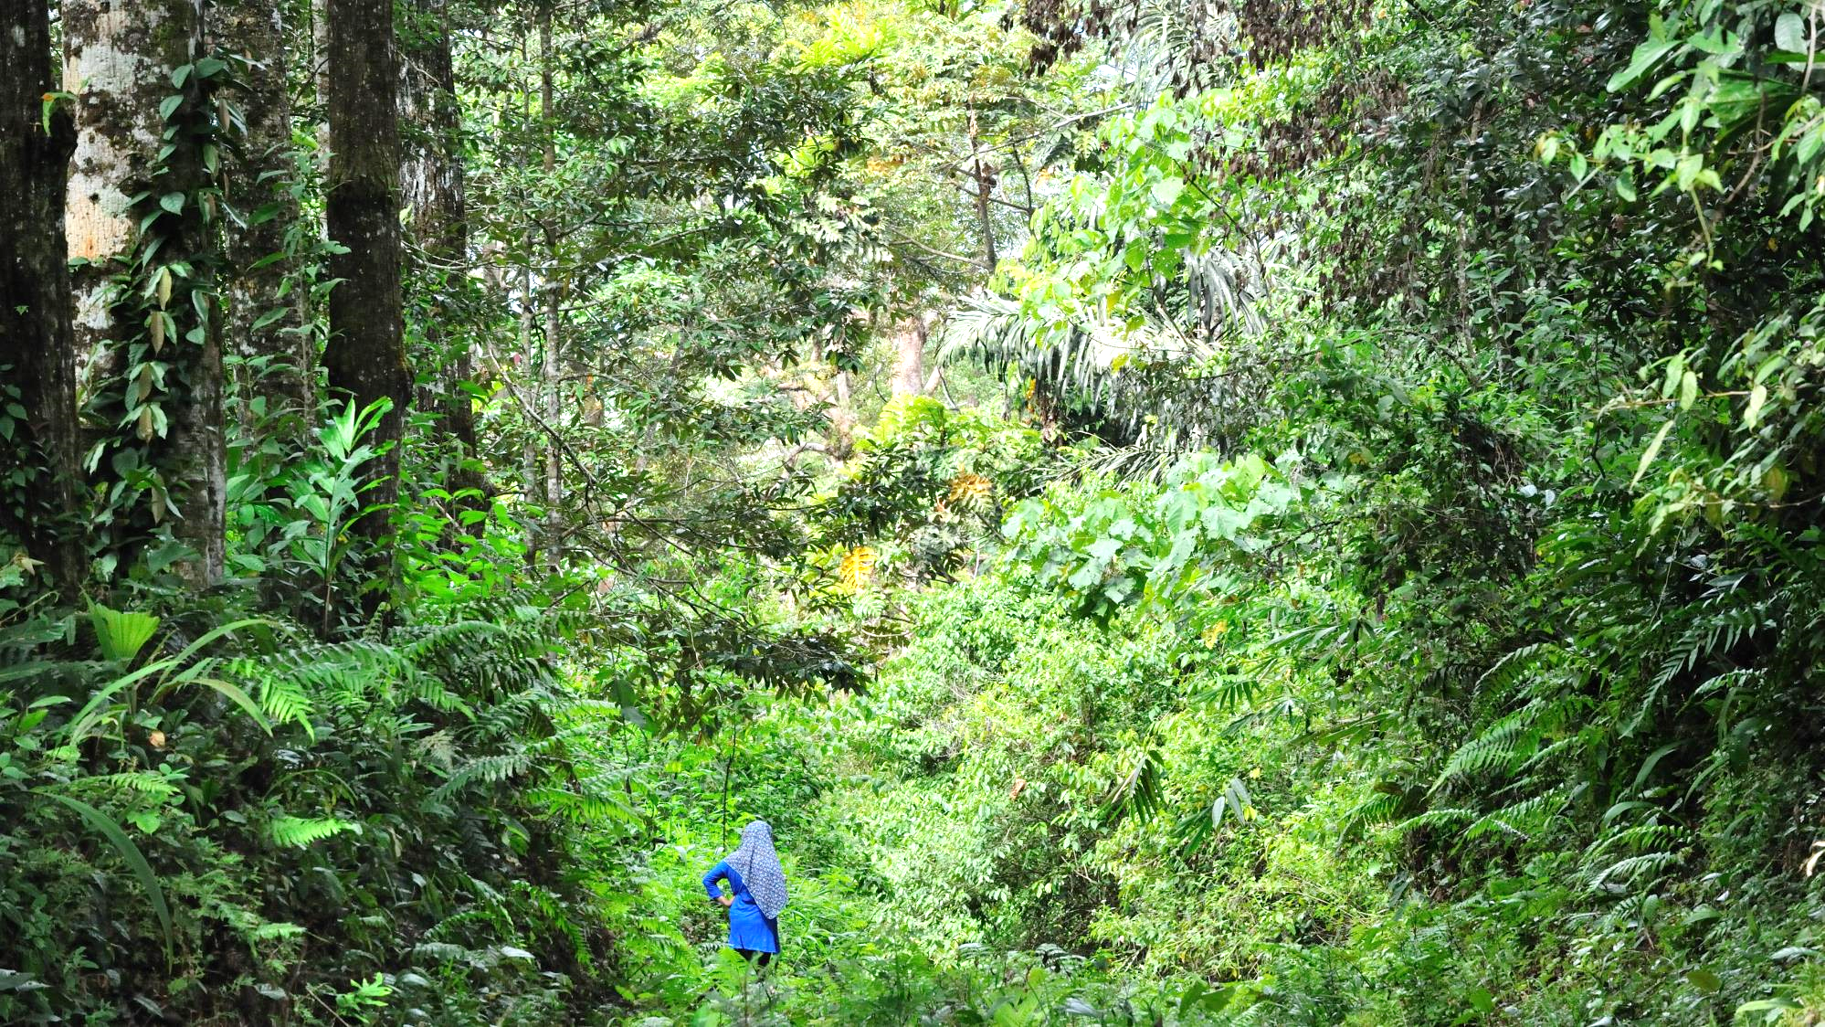
Une autre compréhension
des sagesses ancestrales qui soutiennent la Vie
« Et si des technosphères plus avancées que la nôtre résolvaient leurs problèmes de cycle écologique et réparaient leurs failles métaboliques non pas en décollant de, mais en fusionnant de plus en plus radicalement avec leurs biosphères d'origine. »
« Et si une des caractéristiques de l'intelligence vraiment avancée était de se distinguer de moins en moins des phénomènes naturels ? »
David Grinspoon, astrobiologiste
Pict G. Michon

Slide 11
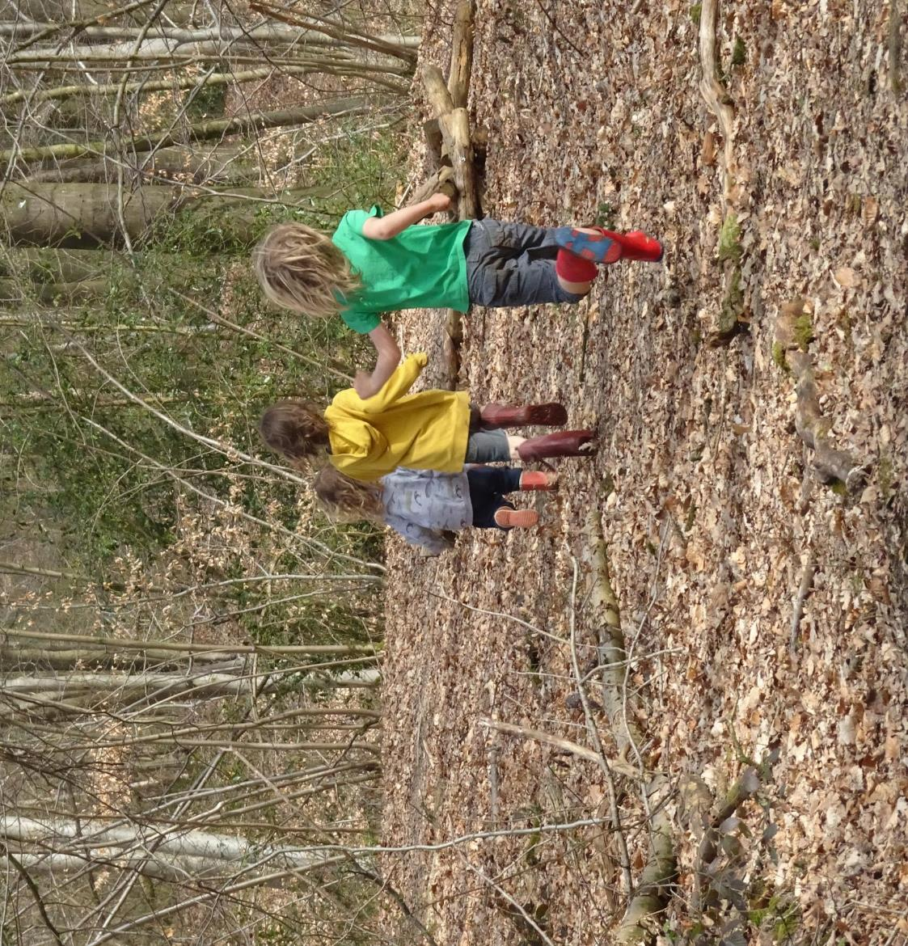
Une intuition
Changer l’école pour changer d’histoire

